Slide 1
SSMS Bağlanma ve Sistem Veritabanları
Adem AKKUŞ
| Bilgisayar Mühendisi | Uzm. Bilişim Tekn. Öğrt. | Eğitmen

Slide 2
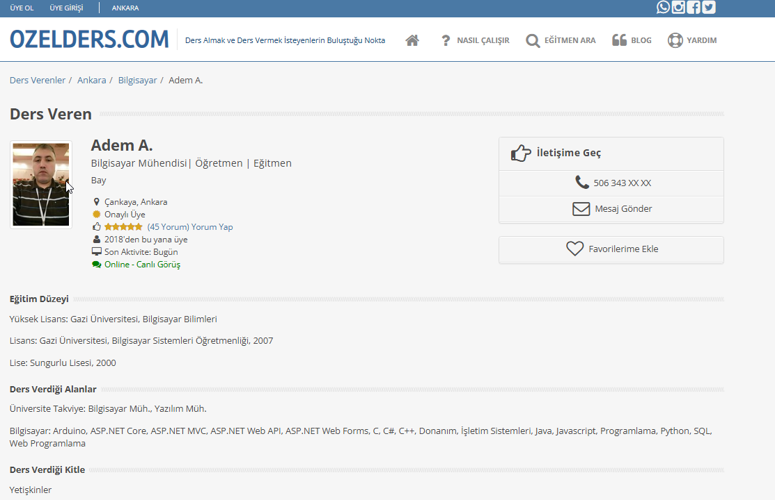
Eğitmen Hakkında
https://ankara.ozelders.com/ders-veren/bilisim-teknolojileri-ogretmeni-adem-a-378314

Slide 3
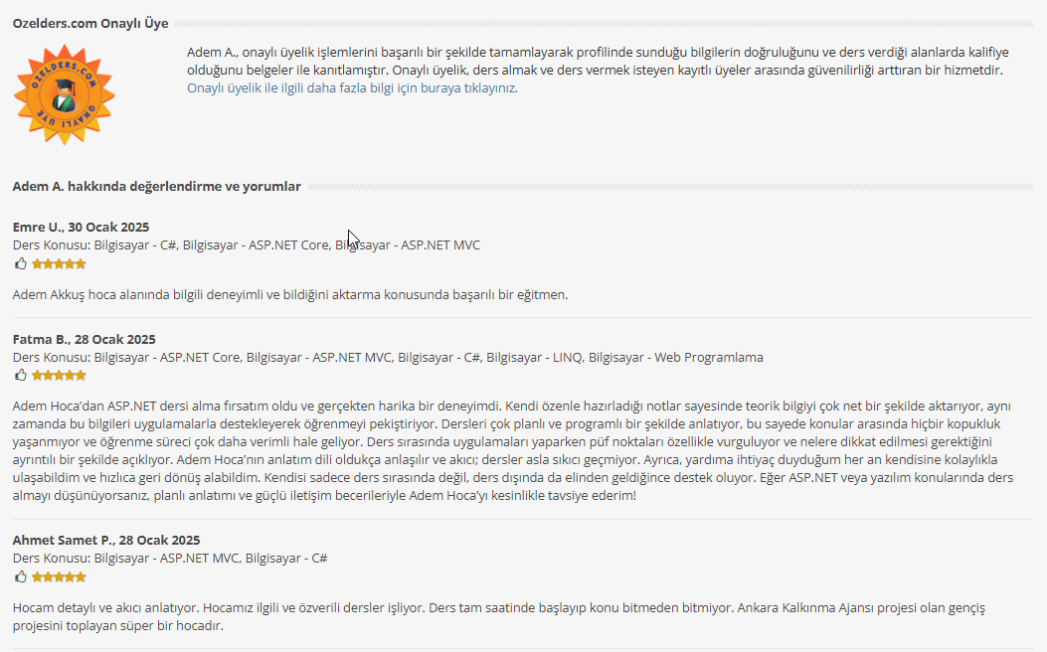
Eğitmen Hakkında
https://ankara.ozelders.com/ders-veren/bilisim-teknolojileri-ogretmeni-adem-a-378314

Slide 4
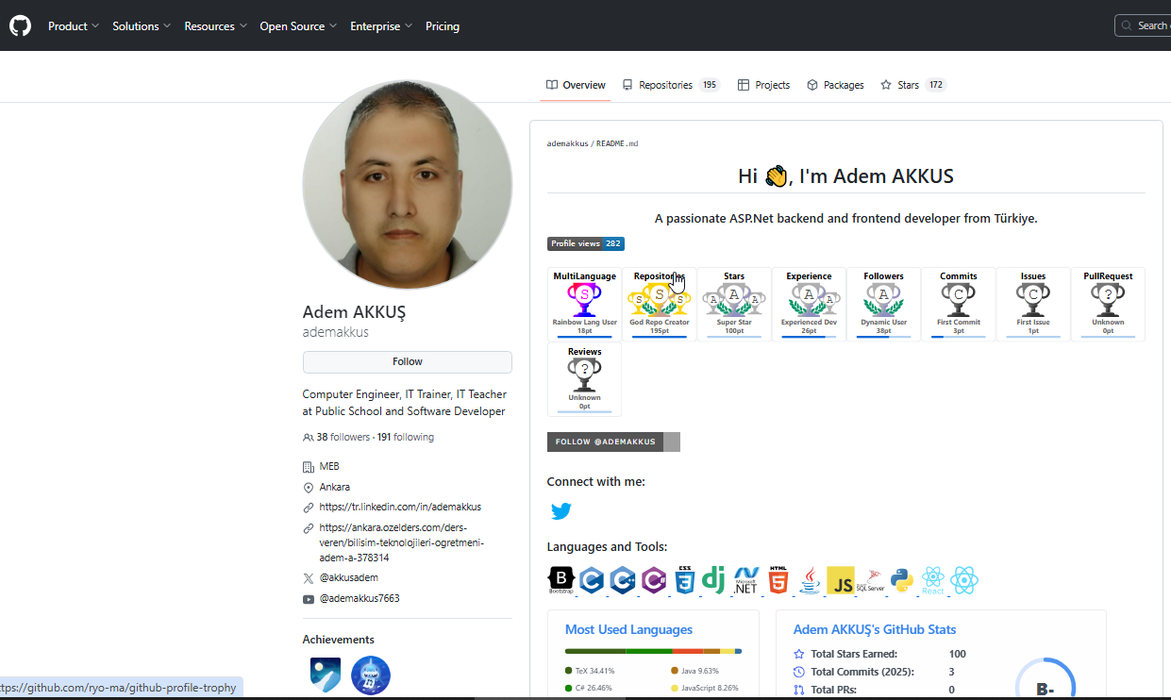
Eğitmen Hakkında
https://github.com/ademakkus

Slide 5

Eğitmen Hakkında
https://tr.linkedin.com/in/ademakkus

Slide 6
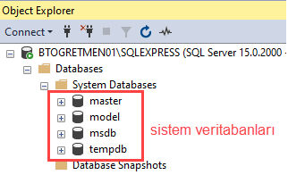
Sistem Veritabanları
SQL Server sunucusunun biz kullanıcılarına kendisinin oluşturup sağladığı veritabalarına sistem veritabanları adı verilir.
Başlıca sistem veritabanları 4 tanedir:

Slide 7
Sistem Veritabanları
Master: Sql Server’ın stabil çalışmasını sağlayan nesnelerin yer aldığı içerisinde server – level (sunucu seviye) bilgilerini tutan veritabanıdır. Bu bölümde yanlış bir veri siler ya da güncellersek sunucu eskisi gibi çalışmayabilir.
Model: Kısaca bir database template (şablonu) diyebiliriz, Sql server içerisinde oluşan her yeni veritabanı standart varsayılan değerleri kullanmasını sağlar
Msdb:Zamanlanmış görevlerin tutulduğu ve bu görevlerin zamanında çalışmasıyla ilgili işlemlerin tutulduğu veritabanıdır. Kısacası Sql Server Agent ile bire bir ilişkisi vardır.
Tempdb: Üzerinde çalıştığımız databaselerin geçici bilgilerinin bulunduğu veri tabanıdır. Sql Server her kapanıp açıldığında tekrar Create edilir yeniden oluşturulur.

Slide 8
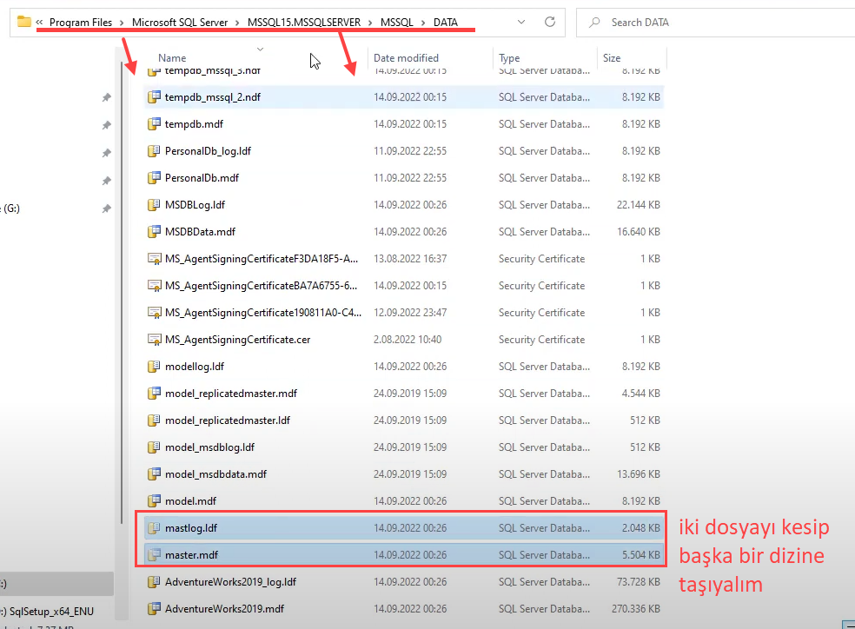
Sistem Veritabanları
mastlog.ldf ve master.mdf dosyalarını başka bir dizine taşıyalım.

Slide 9
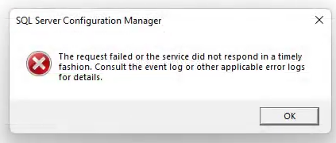
Sistem Veritabanları
SQL Server Management Studio tekrar çalıştırdığımızda aşağıdakine benzer bir hata alacağız.

Slide 10
Sistem Veritabanları
mastlog.ldf ve master.mdf dosyalarını tekrar eski dizine taşıdığımızda sunucu hata vermeyecektir.

Slide 11
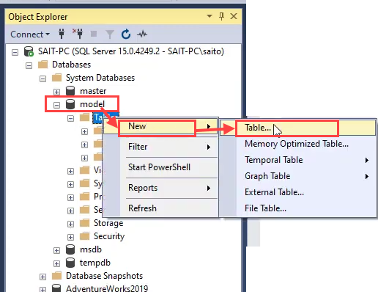
Tablo Oluşturma
Model→ Tables →New Table… seçelim.

Slide 12
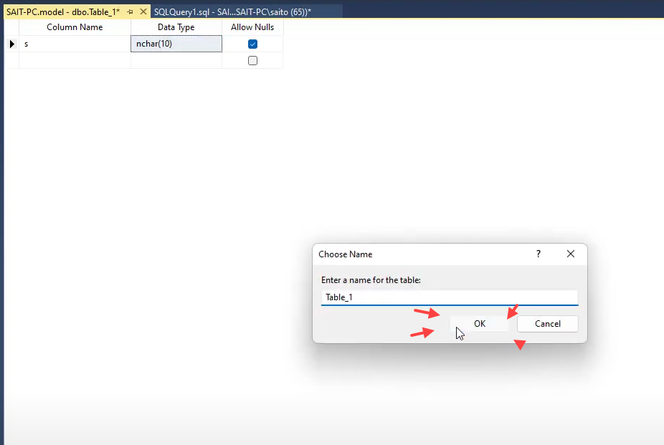
Tablo Oluşturma
İsmi önemli değil.

Slide 13
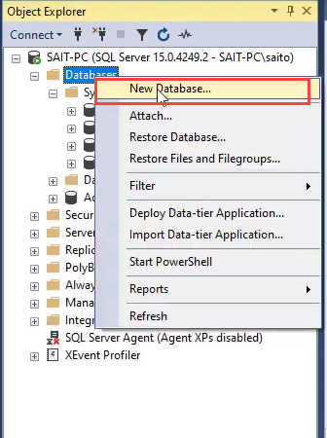
Tablo Oluşturma
Yeni veritabanı oluşturalım.

Slide 14
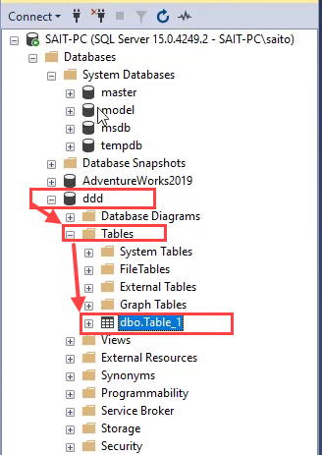
Tablo Oluşturma
Yeni veritabanı model kopyası olduğundan tablo da oluştur.

Slide 15
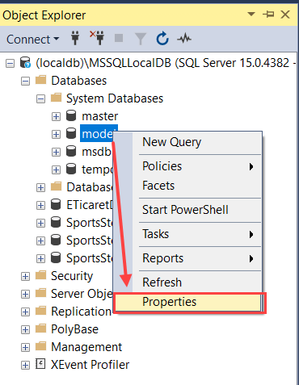
Tablo Oluşturma
Eğer kendi makinanızda transaction log tutmuyorsanız model üzerinde aşağıdaki işlemi yapalım

Slide 16
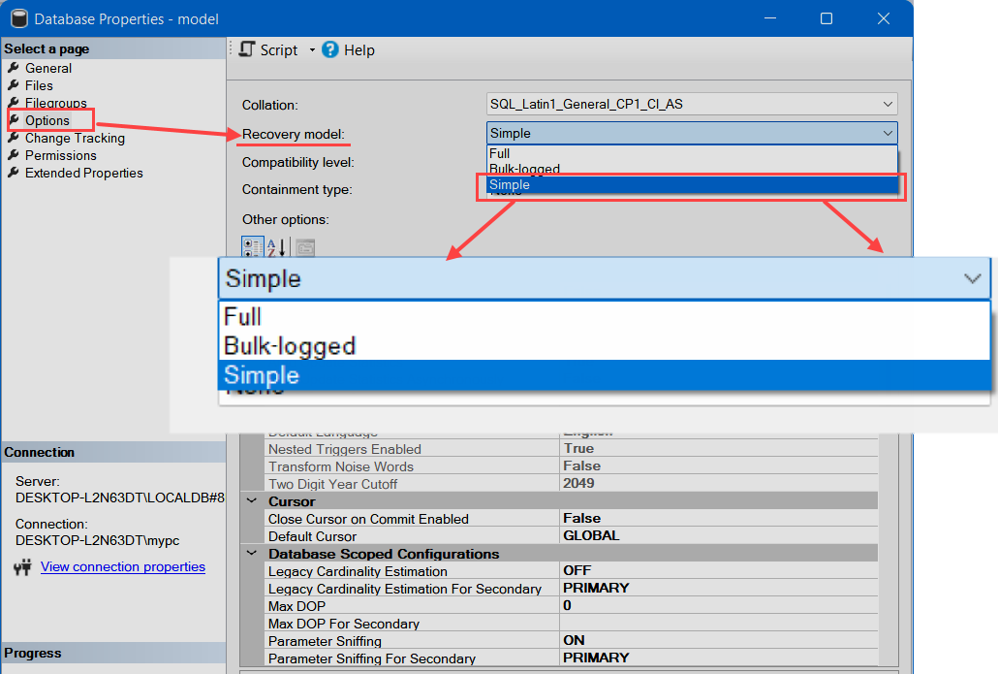
Sistem Veritabanları
Eğer kendi makinanızda transaction log tutmuyorsanız model üzerinde aşağıdaki işlemi yapalım

